Slide 1
その前に！
今日は同朋講座
結ぶ絆から
広がるご縁へ
では
防災とは
何だろう？
ひと言で答えることは
できますか？

Slide 2
当たり前の
質問をひとつ！

Slide 3
仏教とは
何ですか？
あなたは「ひと言」で
説明できますか？

Slide 4
仏教とは
何か？

Slide 5
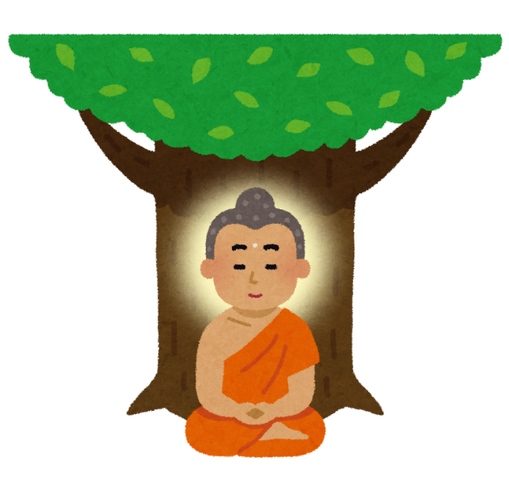
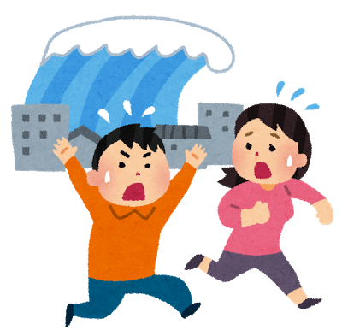
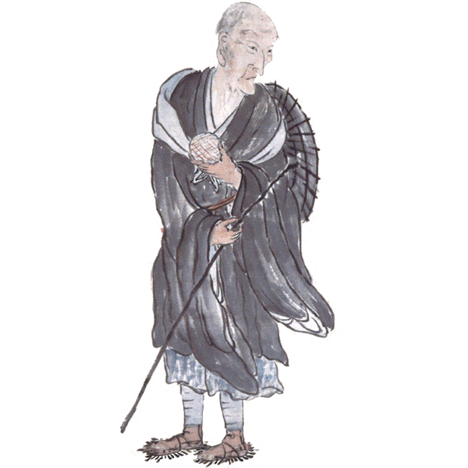
仏教とは「ひと言で云えるんです！」
仏教とは
執着を
離れること！
仏教とは
煩悩（欲）から離れることで
「悟り（仏果）を得る」
ところが「疑問」が生じる！
災害から「生き残りたい」「生きぬきたい」
これを「欲」と捉えるならば
防災は「執着の極地」となるが？
どうなんだろう？←この部分が大議論
ヒントは「禅僧・良寛さま」の言葉から！
「執着を離れること」

Slide 6
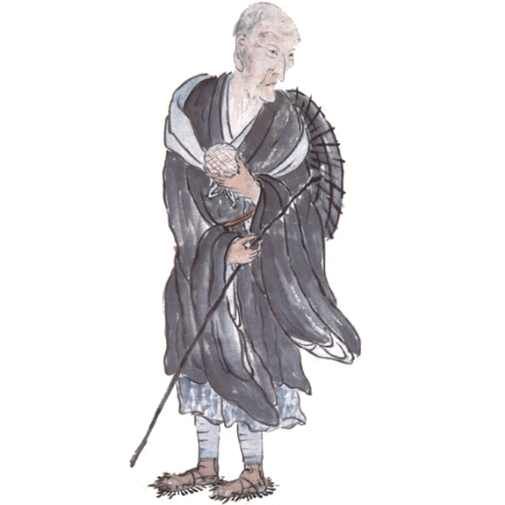
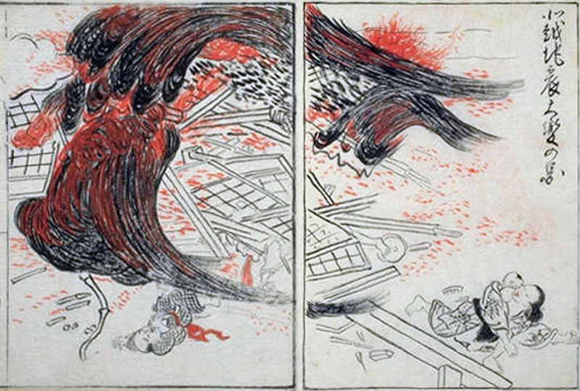
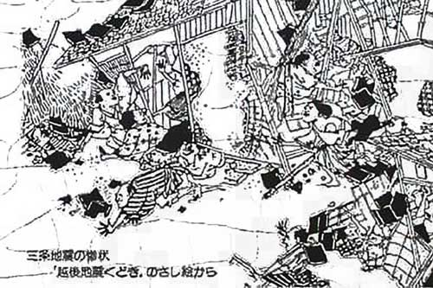
良寛和尚 その１
1828年の冬、良寛さま７１歳の時
住んでいた新潟三条で大地震発生
1500人以上の死者が出る
さいわい良寛さま自身には被害はなかった
子供を亡くした友人の酒造家・山田杜皐(とこう)に見舞い状を送る
「地震は信に大変に候。野僧草庵は何事もなく、親類中死人もなくめでたく存じ候。うちつけに、死なば死なずに永らえて、かかる憂きめを見るがわびしさ」
生き長らえた為に、こういうひどい目を見るのが辛いという気持ちを示した後、次の言葉が出てきます

Slide 7
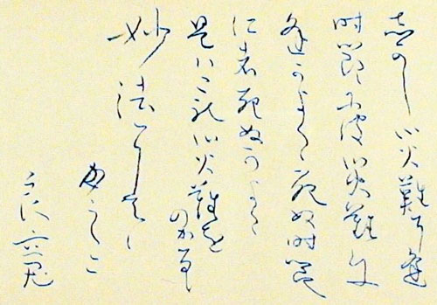
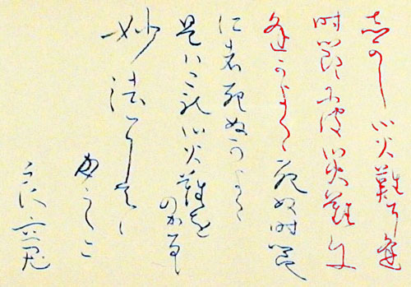
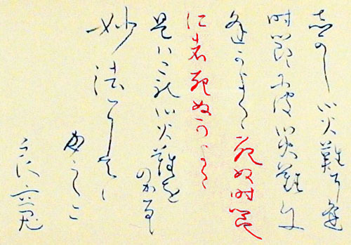
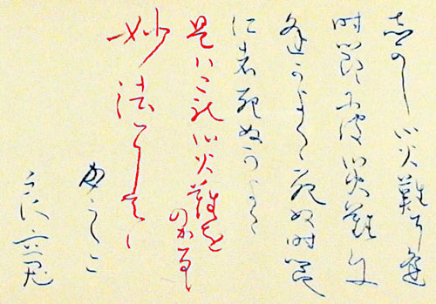
良寛和尚 その２
災難に逢う時節には災難に逢うがよく候
死ぬ時節には死ぬがよく候
これはこれ災難をのがるる妙法にて候
「災難に逢うときは災難に遭い、死ぬときには死ぬしかない。私たちがどんなに手を尽くしてもそれは変えられません。だとしたら、それらを受け入れて、生きるしかない」という意味の言葉です。
どんなに不運が続き、大災害に逢おうとも、それは紛れもない命の現実の姿でしかない
そのことを「災難」としてしか捉えることができないなら
どこまでもその不運を嘆いて生きて行くしかありません

Slide 8
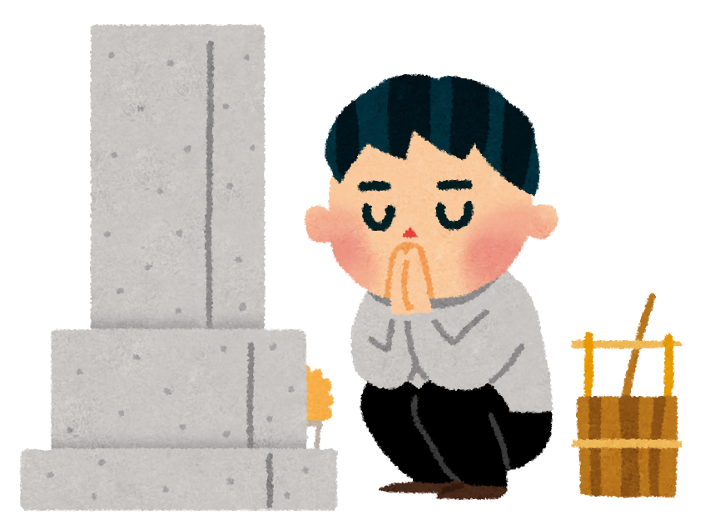
良寛和尚 その３
それは
あなたにしか
できないことですよ
子供を亡くし悲嘆にくれる友人に対し、そのことには一切触れることなく
「人として生まれたからには生老病死からは逃れることはできず、あるがままを受け入れ、その時自分ができることを一生懸命やるしかない」
あなたは子を亡くされたけれど、しっかりと心を定めて、よく生きて、その子の冥福を祈ってやりなさい
仏教の教えを語ることで励ました心のこもった言葉
この良寛さんの手紙は、恐らく山田杜皐にとってどんな慰めの言葉よりも救いとなったのではないかと云われているものです

Slide 9
災難に逢う時節には災難に逢うがよく候
世の中のあらゆる出来事や物質は常に変化をする
そして、お互いに影響を与え合う相互関係にある
それにも関わらず、
人間はありとあらゆる物事へ不変を望み執着してしまう
しかし世の中はすべてが無常であるということが真理
だから、なに一つ思い通りになるものは無く、望んでもなにも手に入らない
落ち着いて考えれば、良い結果「光明が現れる」

Slide 10
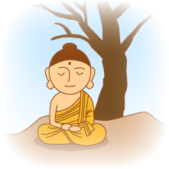
お釈迦さまの教え「三法印」から学べ
諸行無常
世の中のあらゆるものは変化を繰り返していて、 不変なものや絶対的なものは存在しない
諸法無我
世の中のあらゆるものは、 すべてがお互いに影響を与え合って存在している
涅槃寂静
世の中を見ることができれば、 あらゆる現象に一喜一憂することなく心が安定した状態になる
仏教の目指す「悟り」の境地
お釈迦さまが導き出された「縁起の理法」
「原因・結果の法則」であり「努力は実を結ぶ」

Slide 11
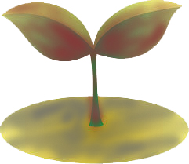
お釈迦さまが導き出す「防災」
縁起の理法に則り
悪い種をまけば悪い結果が来る
良い種をまけば良い結果が来る
良いことをしても悪い結果が来たり、悪いことをしても 良い結果が来たりするように見えることもある（異熟果）
どんな結果にも必ず原因がある
原因なしに起きる結果は 万に一つ億に一つ 「絶対にない」
だから「まかぬ種は生えぬ。まいた種は必ず生える」
「備えていれば、備えているようになる」

Slide 12
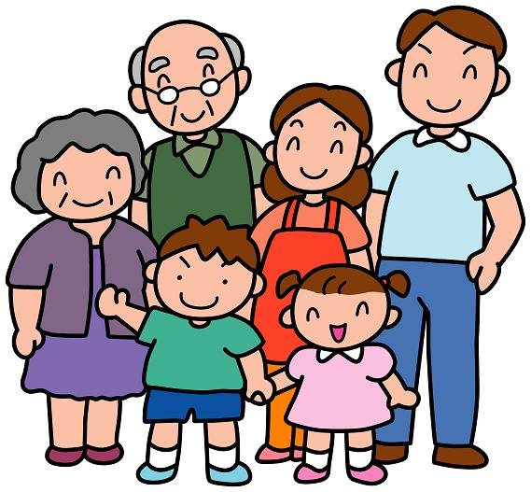
悟りを得る その１
努力すること
災害から「生き残りたい」「生きぬきたい」
元の生活の維持という不変を望む「欲」のことでは無く
災害をもまた受け入れて前に進む（生きる努力）
「災難に遭う時節は災難に遭うがよく候」
大災害がやって来ることからは逃れられぬこと
ならば！
防災をやってみようとチャレンジするなら 防災に真剣にチャレンジしてみるがよく候
そうすれば・・・
みんなで取り組んでみる中で 歓びあう日々を一緒に送るがよく候

Slide 13
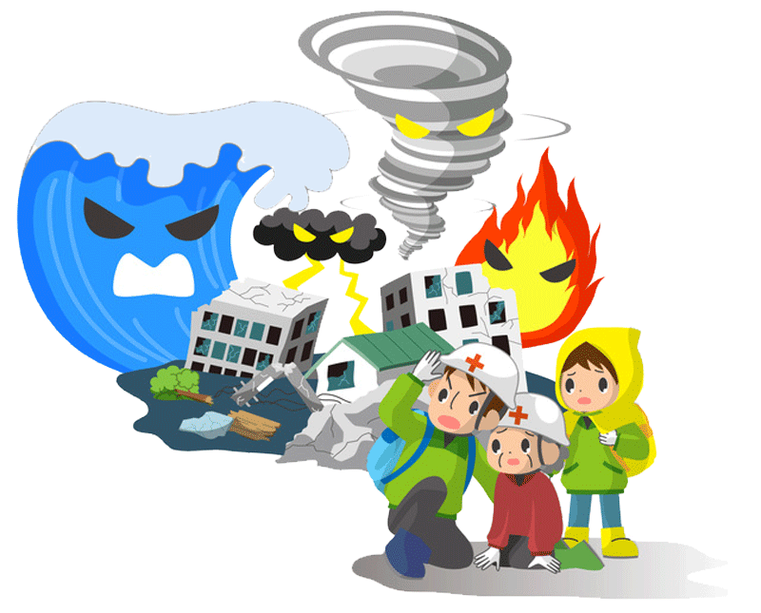
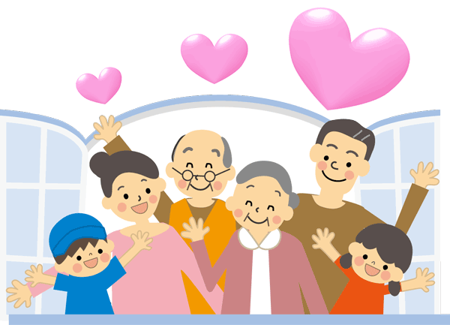
悟りを得る その２
誰と？
共に生きるのか？
災害に勝ちたい、災害に負けない しかし災害に負けるときもある
しかし、それでも「やってみよう！」
結果、あなたが無事でいてくれたら「私はうれしい」
自分はそのうれしさの為に防災に努力するだけのこと
自分が歓びに感じる今この「瞬間」を、自分の大切な人も一緒に歓びに感じてくれると尚うれしい
「瞬間」とは、無常という抽象的で遠い時の流れを意識せずとも煌めく具体的な生の時間のこと
その瞬間々の刹那を「共に生きること」
これが「防災の真理」です
これが重要！

